Slide 1
Youtube in ambito educativo
2020-1-UK01-KA201-079177
Utilizzare I social network per l’educazione scolastica

Slide 2
YouTube Sommario
2,1 miliardi di utenti di YouTube nel mondo
YouTube ha 122 milioni di utenti attivi al giorno
1 miliardo di ore di contenuti vengono guardate ogni giorno in tutto il mondo
YouTube ha generato ricavi per 19,7 miliardi di dollari nel 2020

Slide 3
La morte della tv?
Se tre dei principali network statunitensi avessero trasmesso 24 ore al giorno, 7 giorni su 7, 365 giorni all'anno per gli ultimi 60 anni. Non avrebbero comunque trasmesso tanti contenuti quanti ne vengono caricati su YouTube ogni 30 giorni.
YouTube trasmette oltre 1 miliardo di video al giorno

Slide 4
YouTube EDU
una nuova area di YouTube specializzata nella raccolta di video didattici e di approfondimento provenienti dai sistemi scolastici di tutto il mondo.
Permette di trovare e offrire il materiale per moltissimi ambiti come: Arte,Affari,Diritto,Istruzione,Ingegneria,Lingue,Matematica,Medicina,Scienze,Scienze sociali,Storia,Studi umanistici

Slide 5
YouTube Insegnanti
Fornisce playlist per le classi in base al livello di istruzione e alla materia, consentendo agli insegnanti di incorporare i video nei loro programmi di studio.
Il sito offre risorse di formazione che consentono agli insegnanti di imparare nuovi modi per sfruttare i video in classe.
Gli insegnanti possono entrare a far parte di una comunità attiva di educatori e rimanere aggiornati sui progressi di YouTube EDU.

Slide 6
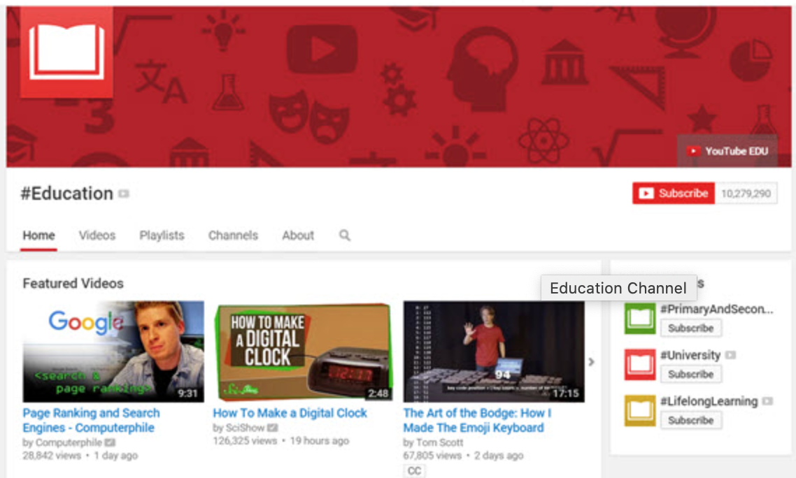
Diventare un partner youtube edu
Crea il tuo canale
Caricare contenuti didattici di alta qualità
Richiedi il Programma Partner di YouTube
Candida il proprio canale per aggiungerlo a YouTube EDU

Slide 7
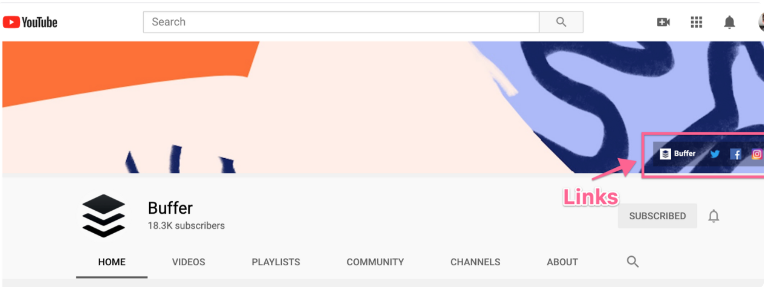
Creare il tuo canale
Creare un account Google/Gmail
Visitare il sito www.youtube.com/create
Caricare un'immagine del profilo
Aggiungere una descrizione del proprio canale

Slide 8
Creare I tuoi video
Trovare l'angolo migliore per la fotocamera
Preparare l'attrezzatura e gli accessori per le riprese
Treppiedi, stabilizzatori, luci di fondo e telecamere
Utilizzare la fotocamera posteriore
Impostazioni video

Slide 9
Editare I video
Software gratuito: iMovie (Mac), DaVinci Resolve, HitFilm Express
Ritagliare il video e rimuovere i contenuti non necessari
Aggiungere didascalie al video
Aggiungere transizioni al video
Aggiungere o modificare il suono/musica di sottofondo

